Slide 1


2025/11/07
日扬电子科技（上海）有限公司
汇报人：刘长江

Slide 2




01
日扬上海简介
02
日扬真空产品
目录
03
制造能力
04
研发能力
05
客户分布

Slide 3




02
日扬上海简介

Slide 4




日扬科技（上海）简介
公司成立与发展
日扬电子科技（上海）于2001年在上海外高桥成立，2004年搬迁至上海宝山城市工业园区。作为日扬集团大陆地区的服务窗口，公司集研发、生产、制造和服务于一体，致力于高端设备的国产化。
营收与业绩
生产设施与车间
2024年营收
2亿元人民币
公司厂区内有三座车间，分别用于生产、组装维修以及多用途用途。配备ISO6无尘室（436平方米）和ISO8无尘室（312平方米），一车间和二车间专注于真空产品制造，三车间则负责阀门维修及尾气处理设备制造。
员工与资本
公司现有员工总人数160人，其中研发人员27人，占比约14%。公司资本额为2025万美元。

Slide 5










原材料 & 化学品
供应商
半导体零组件&维修
供应商
芯片生产设备供应商 (OEM)
芯片制造商 (Semi, Display, LED, ….)
自有产品
1
2
3
4
价值观
维修服务

Slide 6
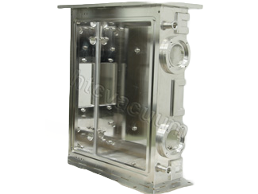
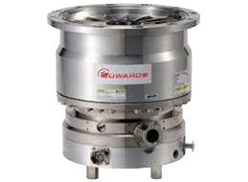
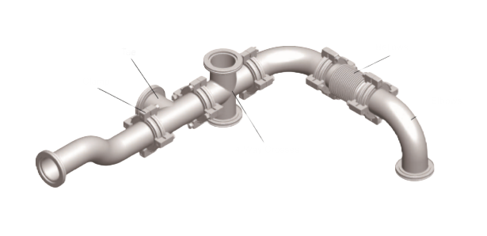
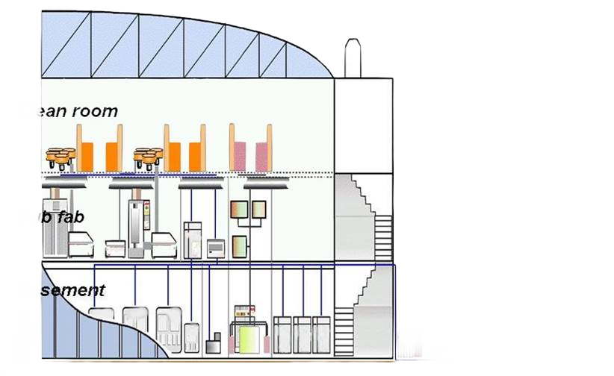
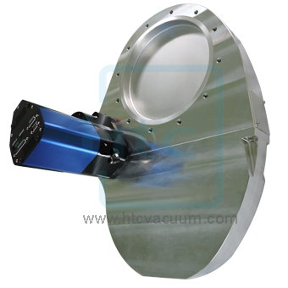
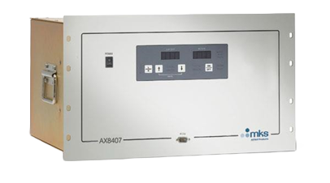

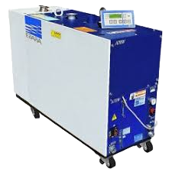

TW,SH
TW,US
真空腔体及管道设计制造
客制化腔体设计及制造
真空管配件种类>7000
100%测漏
快速供货,充足库存
分子泵维修
全球最大分子泵维修中心
月维修产能>450 set
7x24 Exchange服务
N10 以下advance 制程能力
协助推动CIP
cle
TW,SH
明远(TW,SH)
半导体阀门研发制造
阀门专利>15
角阀,插板阀,门阀,压力控制(蝶阀,钟摆阀)
压力控制阀国产唯一
无尘室组装
通过国内龙头设备商认证及选用
臭氧产生器
RPS,Microwave
RFG,Match
设计生产,维修
>1000set/m 维修实绩
自行开发之ozone system & RPS
已获国际大厂认证
su
ba
TW,SH
TW,US,JPN,夏诺
尾气处理设备研发制造
专利>3
水洗式微气泡尾气处理
微粉尘去除最佳方案
有效延长Dry,Burner PM周期
国内装机数量>20 set
干泵维修
月维修产能>150 set
保固内下机<5%

Slide 7
03
日扬真空产品介绍

Slide 8

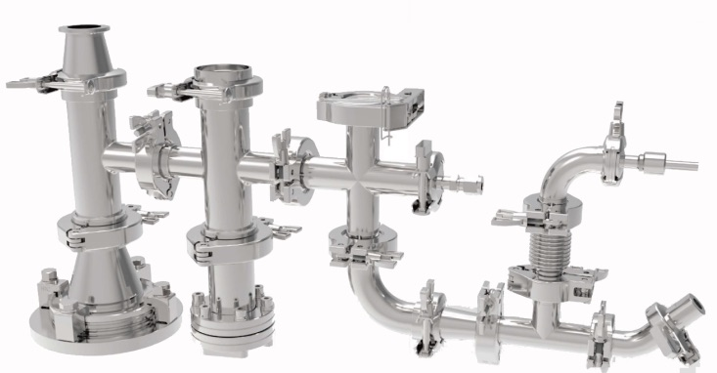
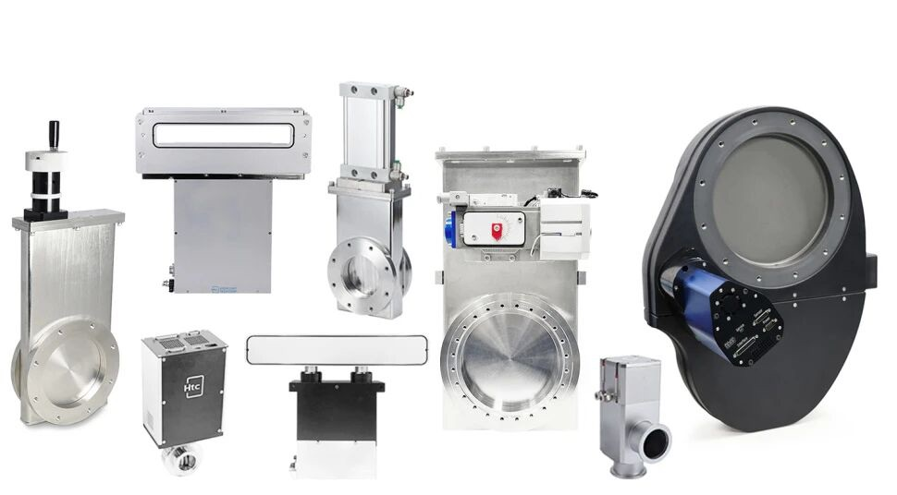
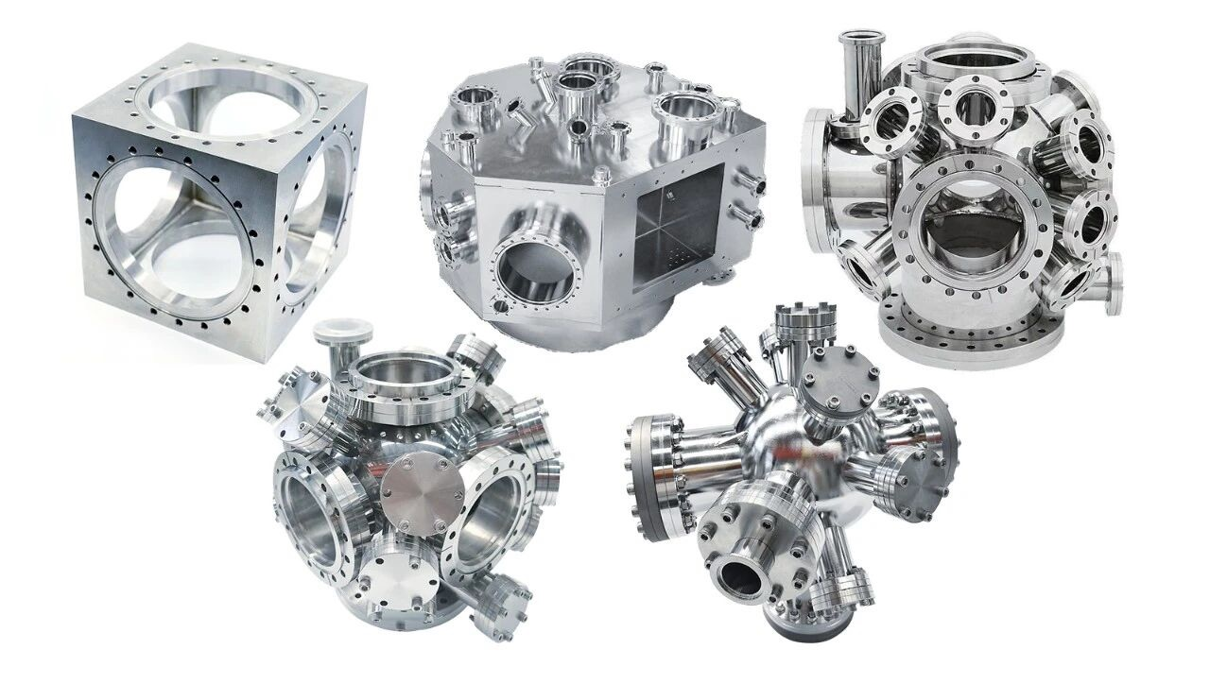

真空产品种类
真空标准件系列
真空阀门系列
真空腔体系列
法兰(KF,ISO,CF)
中心圈
卡箍
三通 四通 弯头
管道加工
波纹管
角阀(手,气动,全金属)
插板阀(手,气动,全金属)
球阀(手,气动)
蝶阀(压力控制)
钟摆阀(压力控制)
传输阀
门阀
矩形
圆柱形
球形
多角形
D 形

Slide 9



HTC 阀门系列产品总览
传输阀及门阀
钟摆阀
自动压力控制阀
破真空阀
插板阀
逆止阀
全金属阀
真空蝶阀
铁氟龙披覆阀门
球阀
十多种类型阀门
For
CVD PVD ALD
PECVD ETCH MOCVD…….
等工艺设备需求
全系列阀门通过
SEMI S2认证
洁净间组装
日扬电子科技（上海）有限公司版权所有
9

Slide 10
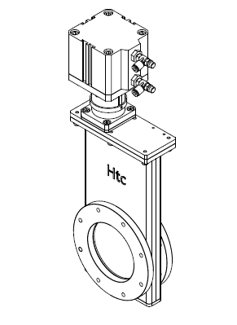
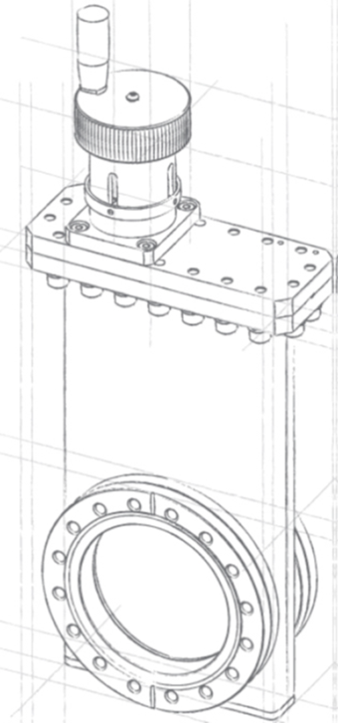
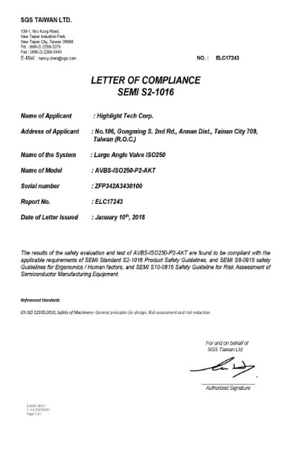
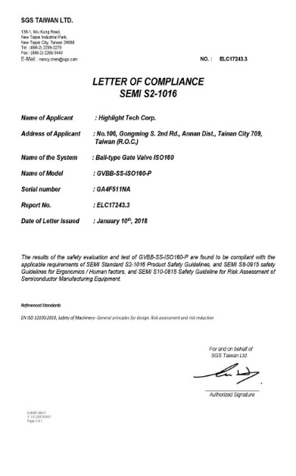

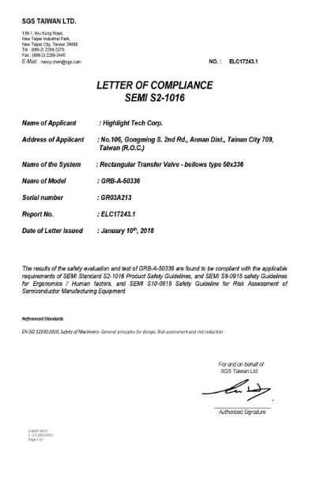

阀门通过semi s2认证
已有超过50款阀门通过国内顶尖半导体设备商认证
坚强的研发团队可满足客制化设计服务
高性价比及国产化的最佳选择
Angle Valve
Gate Valve
Butterfly Valve
Transfer Valve
Pendulum Valve
10
10

Slide 11
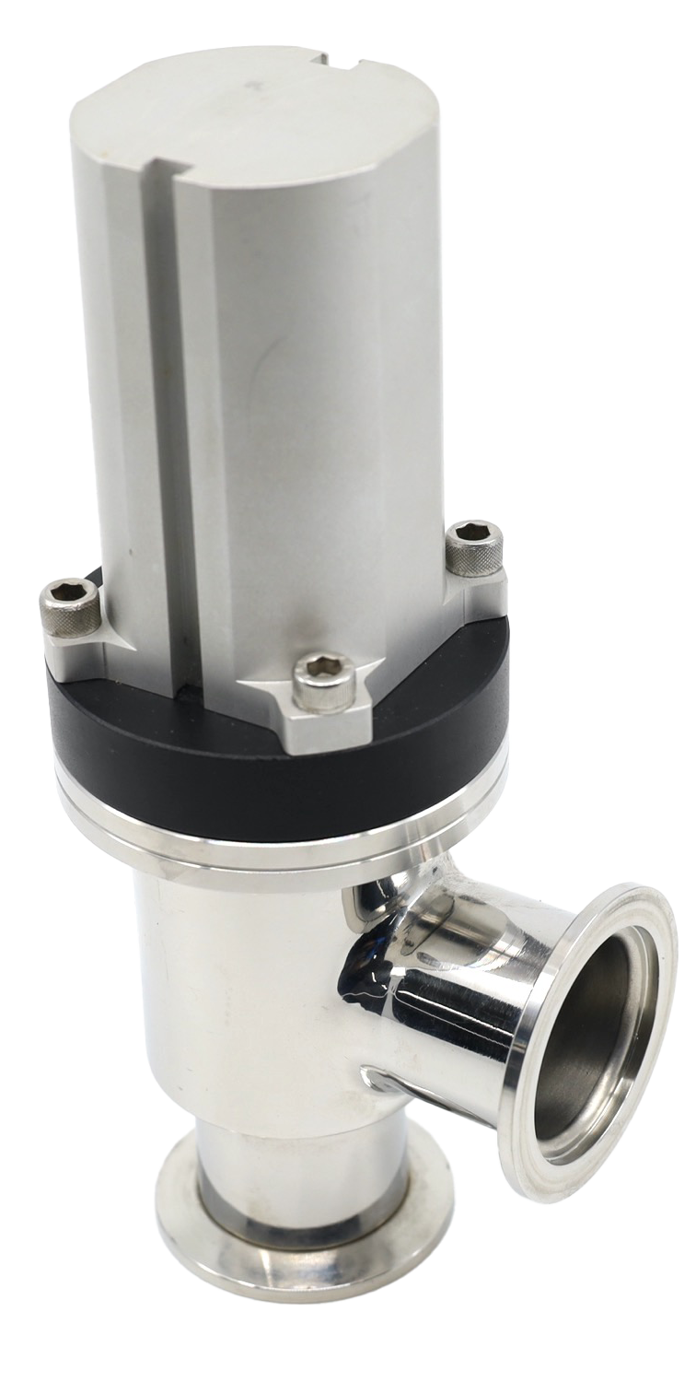
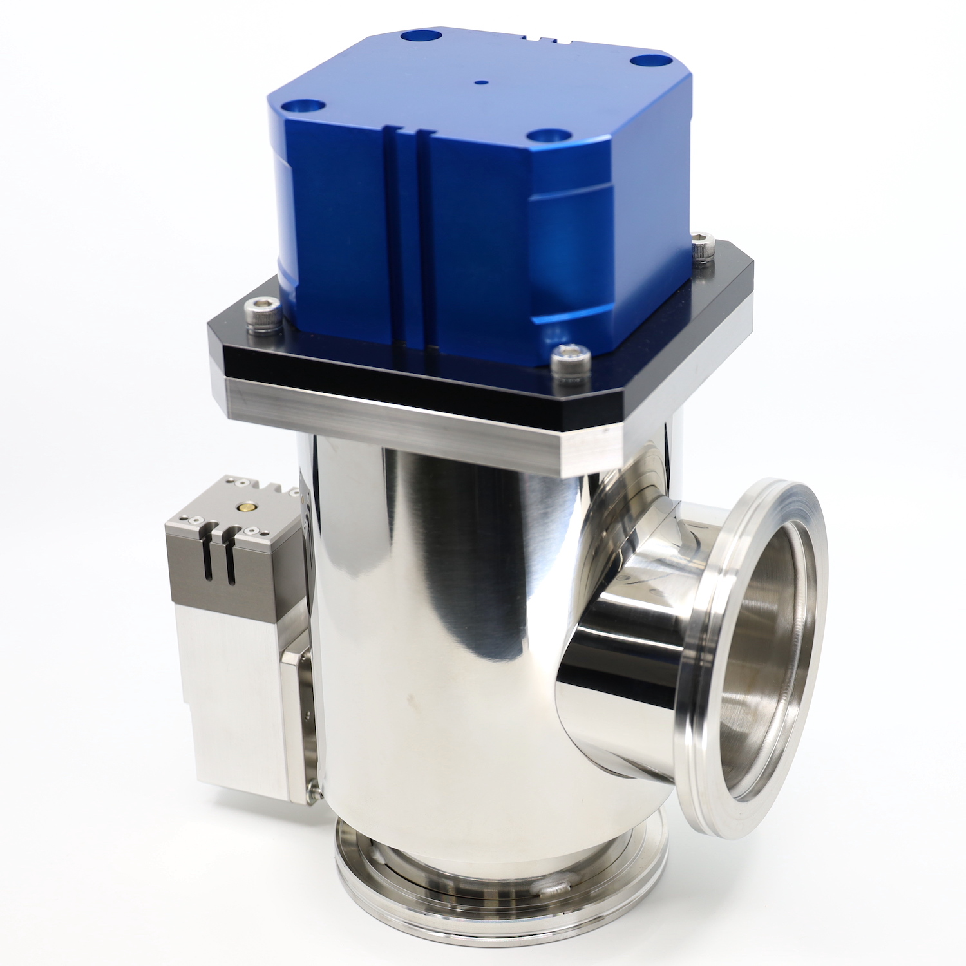
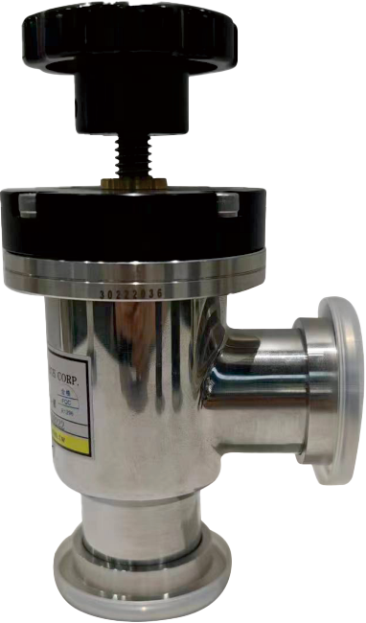
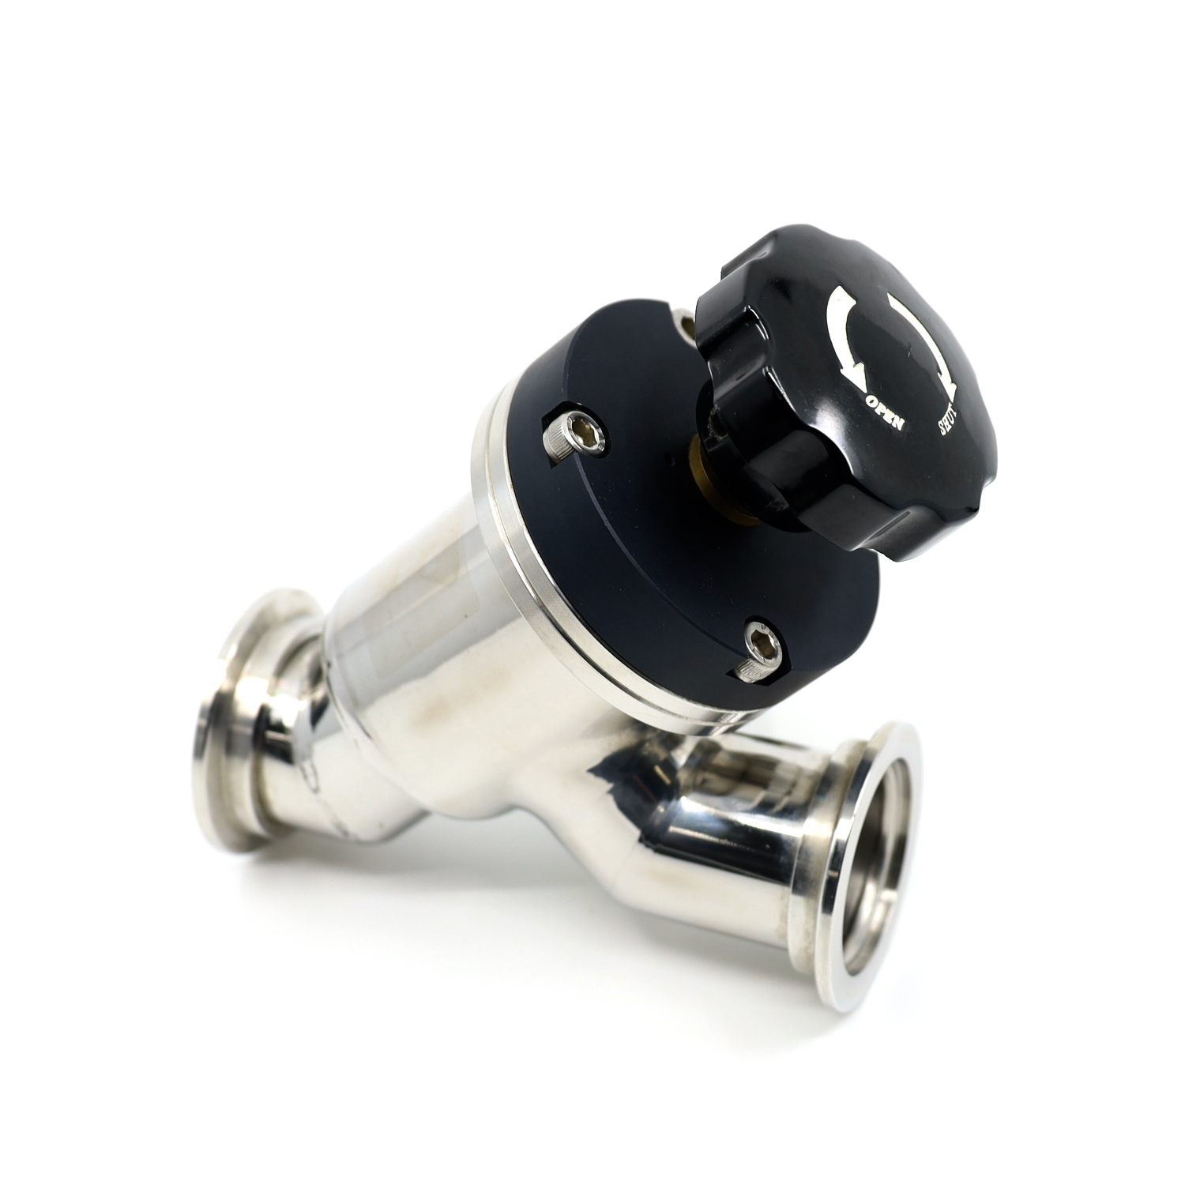
阀门系列---角阀
手/气动、口径16-200、高/超高真空
用于对真空系统放气用
规格尺寸 | 16~200 | 压力范围 | 1x10E(-8)mbar to 2bar | 驱动方式 | 气动
连接法兰 | KF、ISO | 漏率 | 1x10E(-9)mbar. L/s | 密封圈材质 | VITON
密封方式 | FORMED BELLOW；ORING密封 | 本体材质 | SUS304 | 安装方式 | any
耐热温度 | 150℃（本体） | CDA | 4~6.5 kg/cm² | 寿命周期 | 1million
11

Slide 12
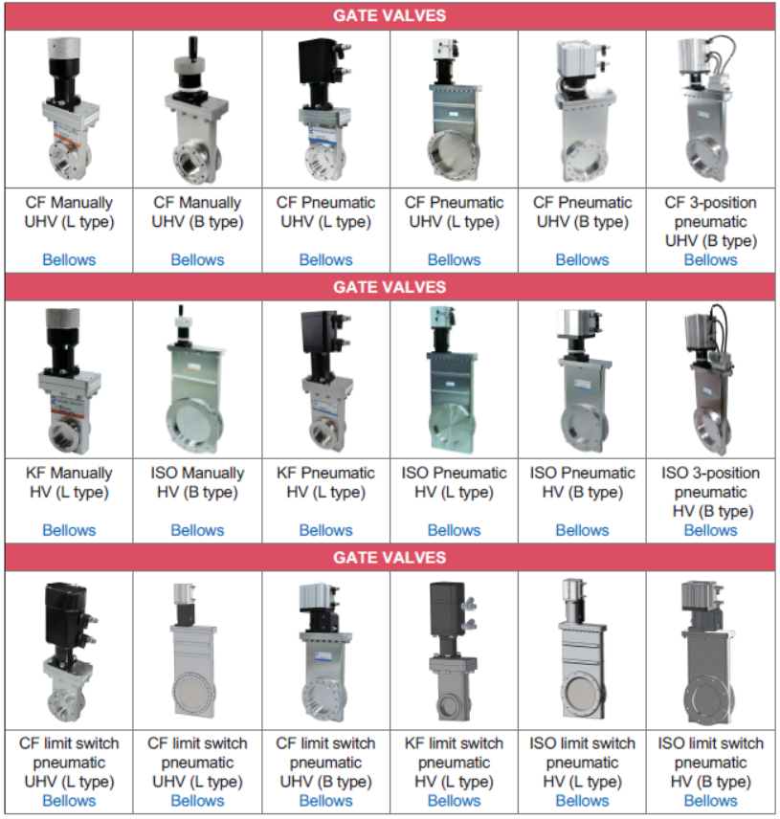
阀门系列---插板阀
型号 ISO160-M /ISO100-M
材質 阀体 SUS304 波紋管 AM350
使用壽命
HV :DN100 ~ 200-300,000 cycles
DN250-200,000 cycles
1大氣壓力下之漏率
＜2×10-9 mbar․l /sec for O-ring
＜5×10-10 mbar․l /sec for gasket seal
耐溫限制
Open 200℃ Viton® bonnet seal
Closed 150℃ Viton® bonnet seal
目标市场 半导体设备商 工程公司
阀门种类齐全，品质稳定，价格适中
SEMI S2认证 洁净间组装
手/气动、口径40-500、高/超高真空
12

Slide 13
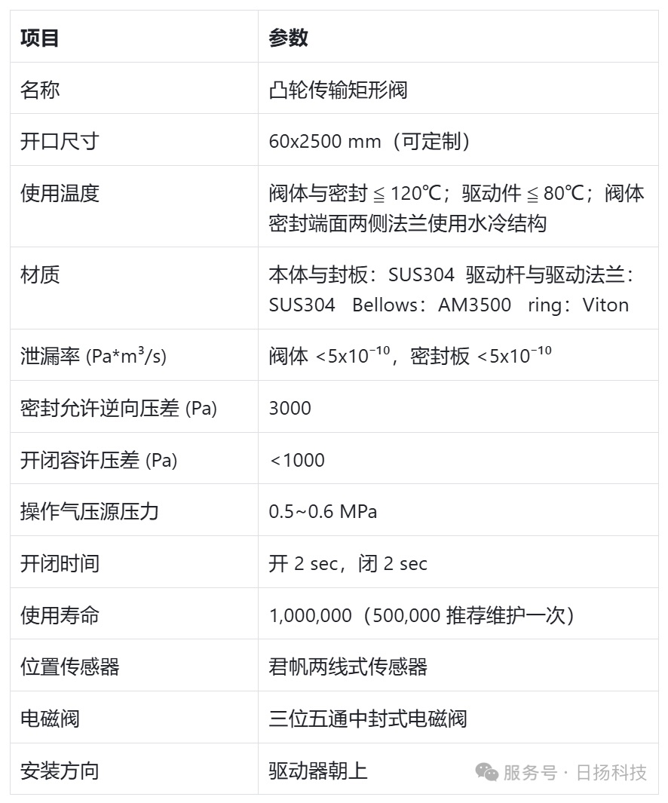
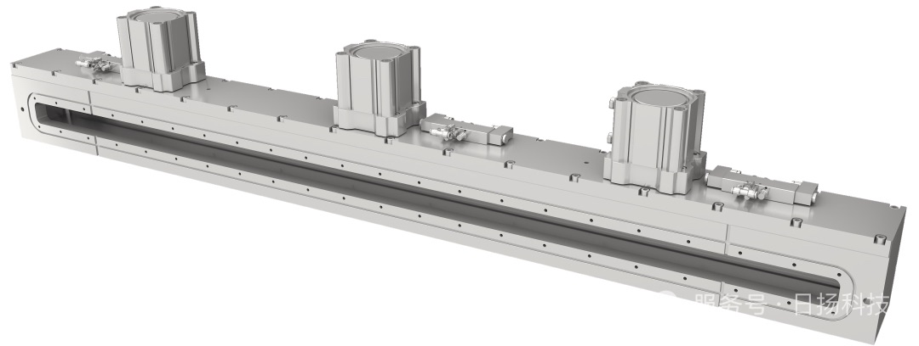
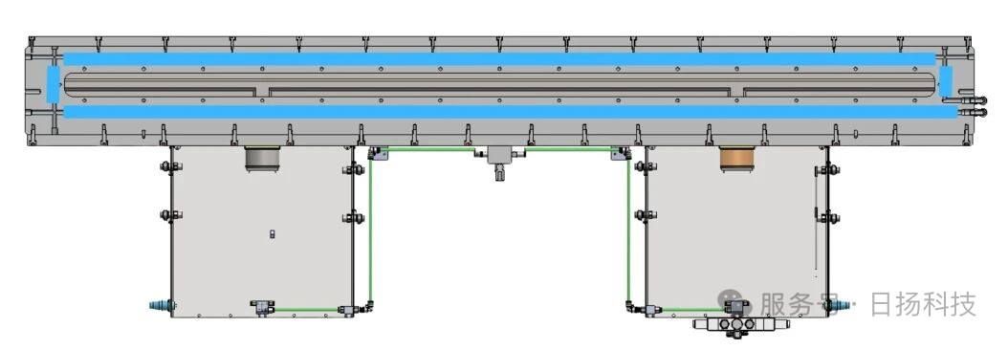
阀门系列---光伏行业矩形阀
13

Slide 14
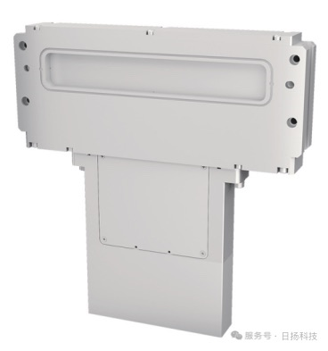
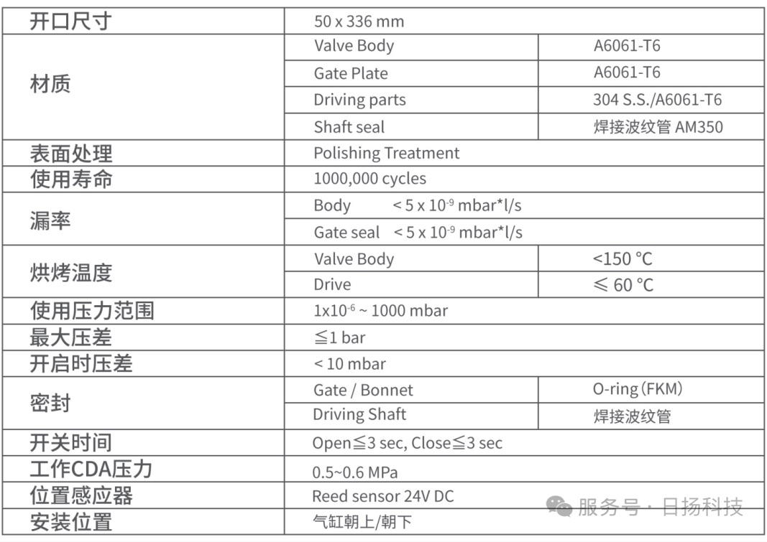
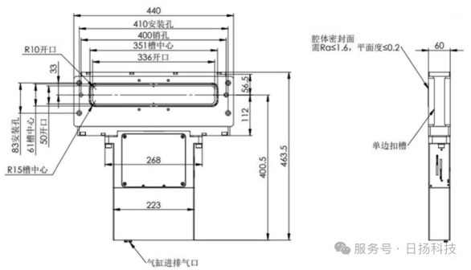
阀门系列---L-motion
14

Slide 15
阀门系列---I-motion
规格尺寸 32×336
材质 本体 铝合金/不锈钢 (可选)
气缸 铝合金
波纹管 AM350
气缸压力（MPa） 0.5~0.7
泄漏量mbar.L/S 内部 1×10^-8
外部 1×10^-7
使用压力Pa ≤1bar
密封材质 内部 Viton/FFKM（可选）
外部 Viton/FFKM（可选）
使用寿命 100万次
气动管径 6mm
电气接口 9Pin公头
电磁阀 三位五通（选配）
位置感应器 2线式
表面处理 乱纹/阳极(可选)
15

Slide 16
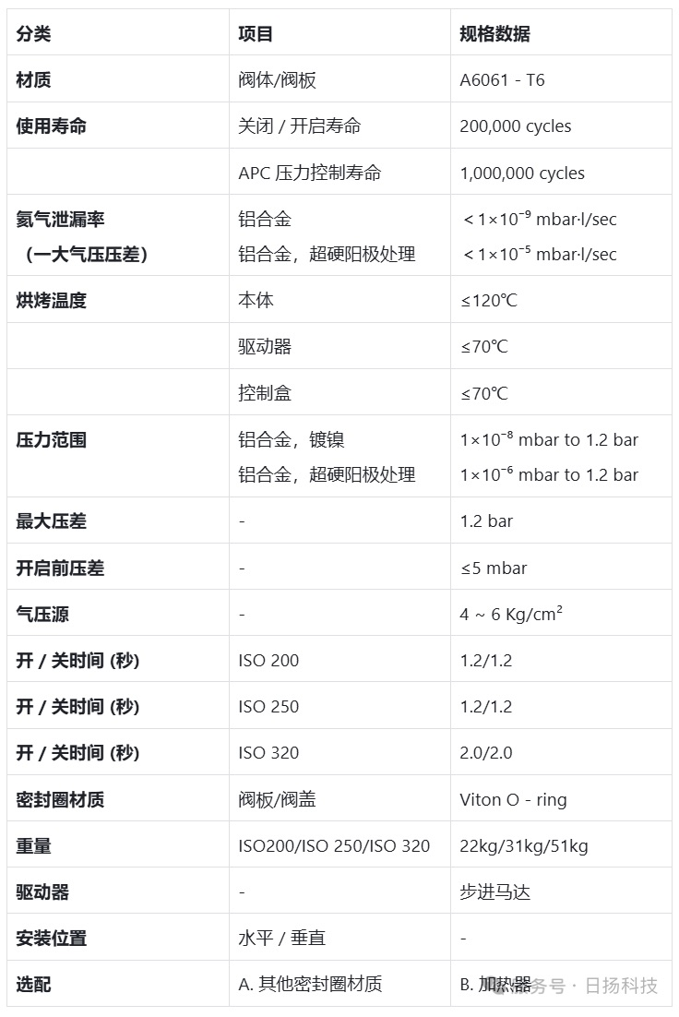
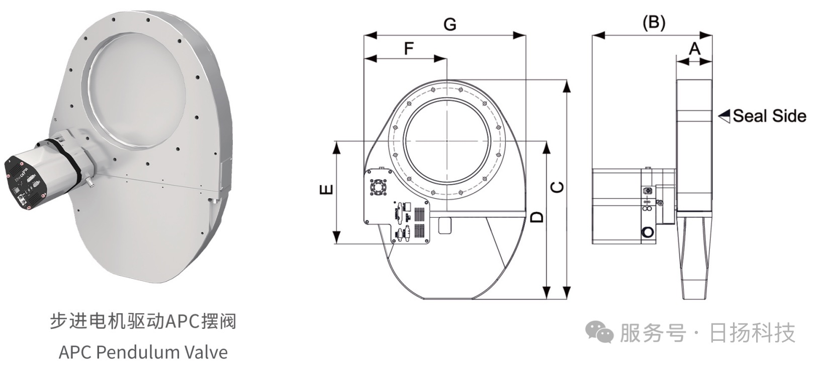
阀门系列---控压钟摆阀
16

Slide 17
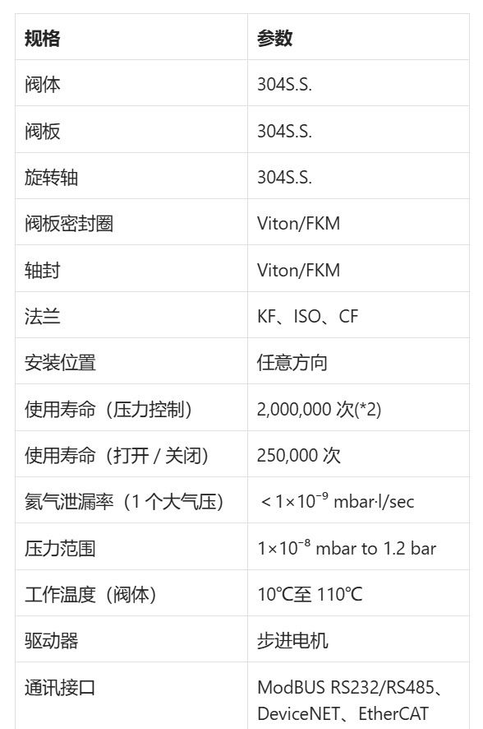
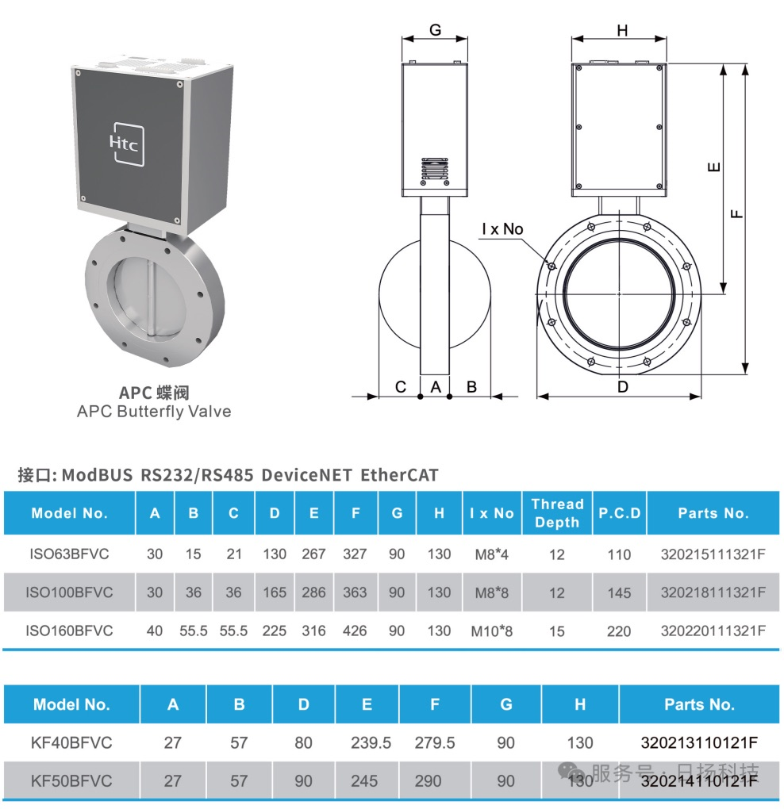
阀门系列---控压蝶阀
17
17

Slide 18
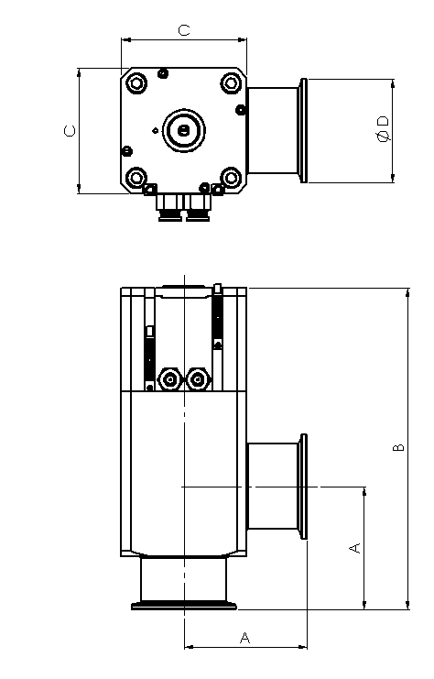
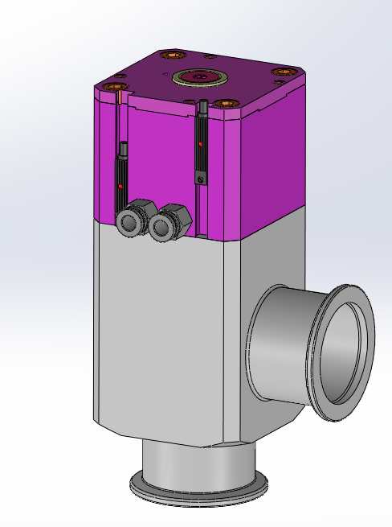
阀门系列---TWO STAGE
型号 KF40 TWO STAGE
材質 阀体6061T6
使用壽命
100万
漏率
＜1.3×10-8mbar․l /sec 内部
＜1.3×10-9 mbar․l /sec 外部
动作时间
主排气 ≦0.21 sec, 初期排气 ≦0.08 sec
目标市场 半导体设备商
进口品牌替代价格适中 开关速度快
品牌 | 型号 | A | B | C | D
Htc | RDS0230041 | 65mm | 170mm | 66mm | 55mm
SMC | XLD-40KH0-M9PLA | 65mm | 170mm | 66mm | 55mm
18
18

Slide 19
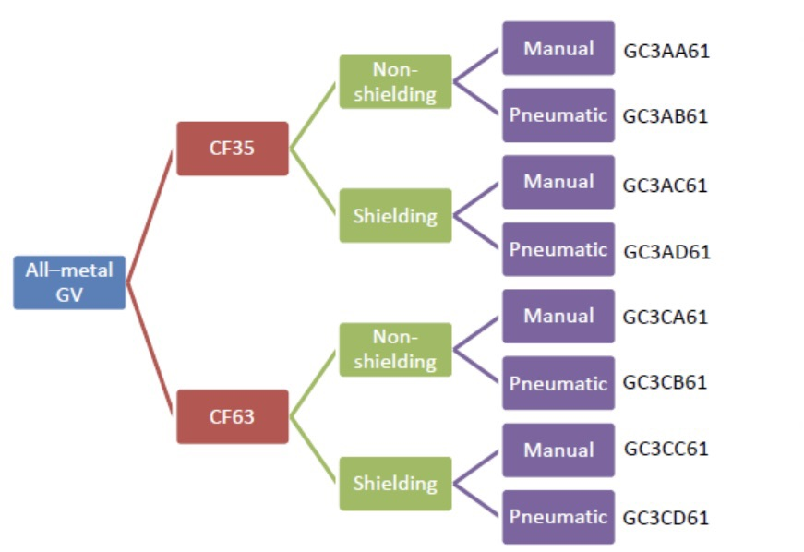
阀门系列---全金属插板阀
19

Slide 20
04
制造能力及案例介绍

Slide 21
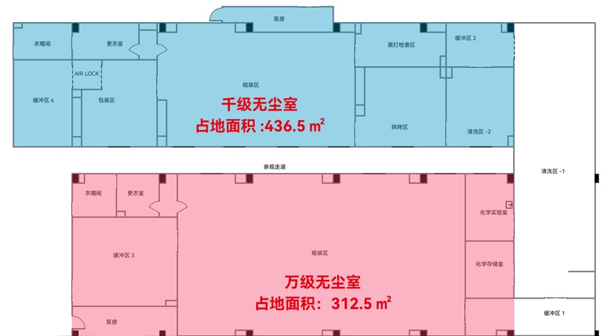
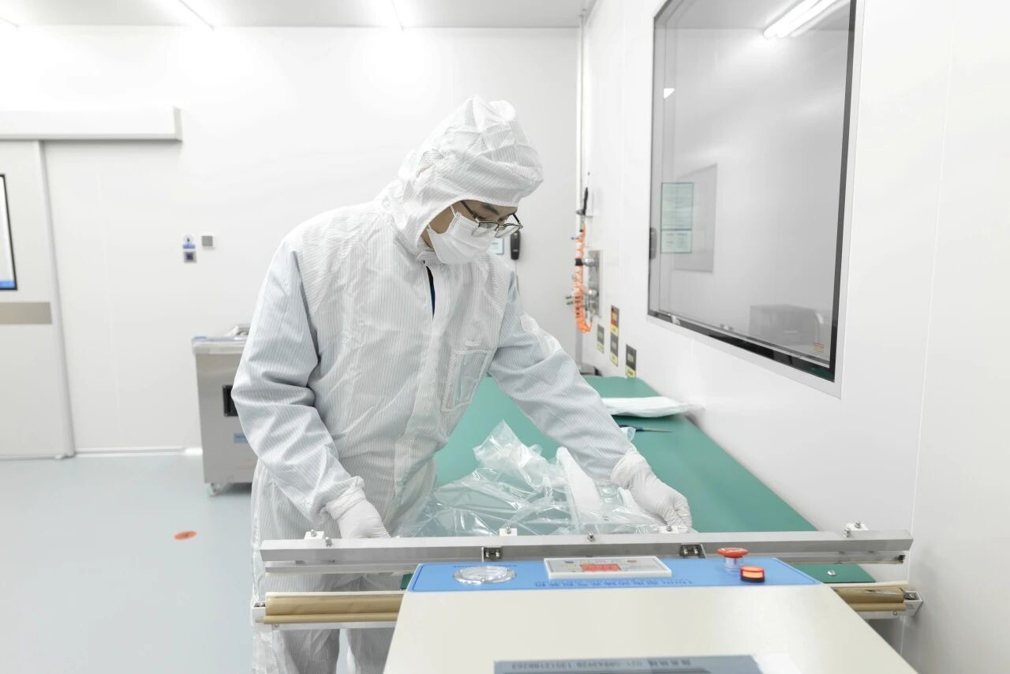
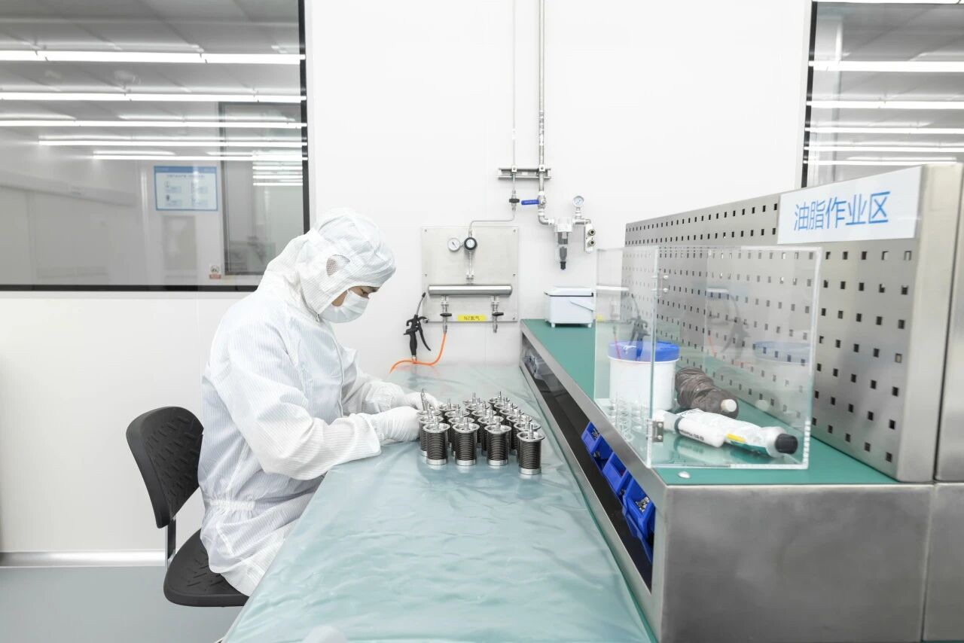
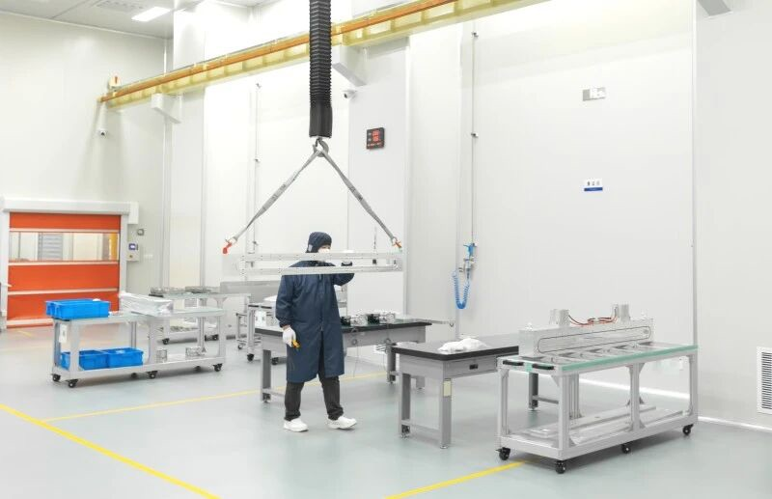
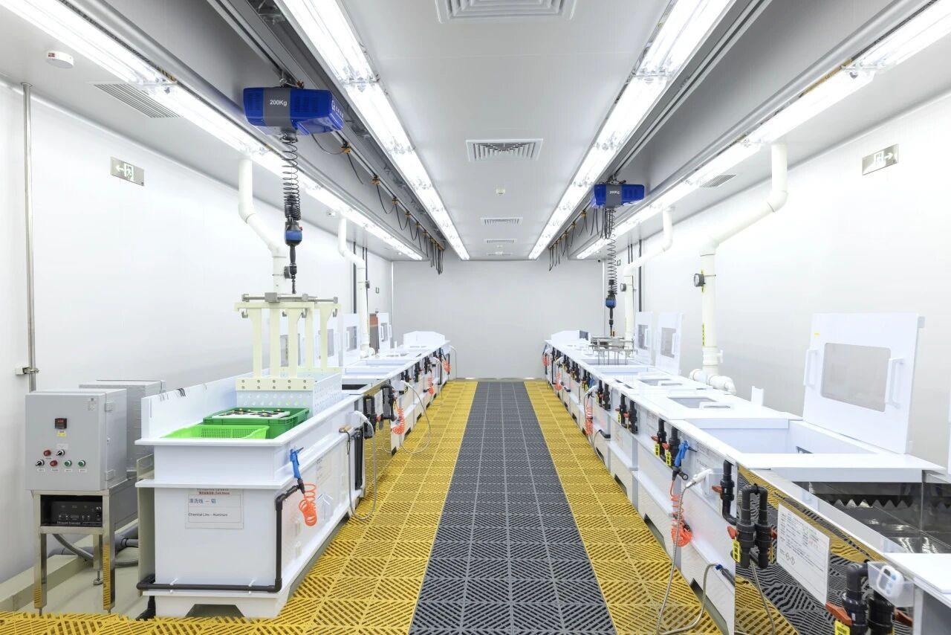
阀门生产车间

Slide 22

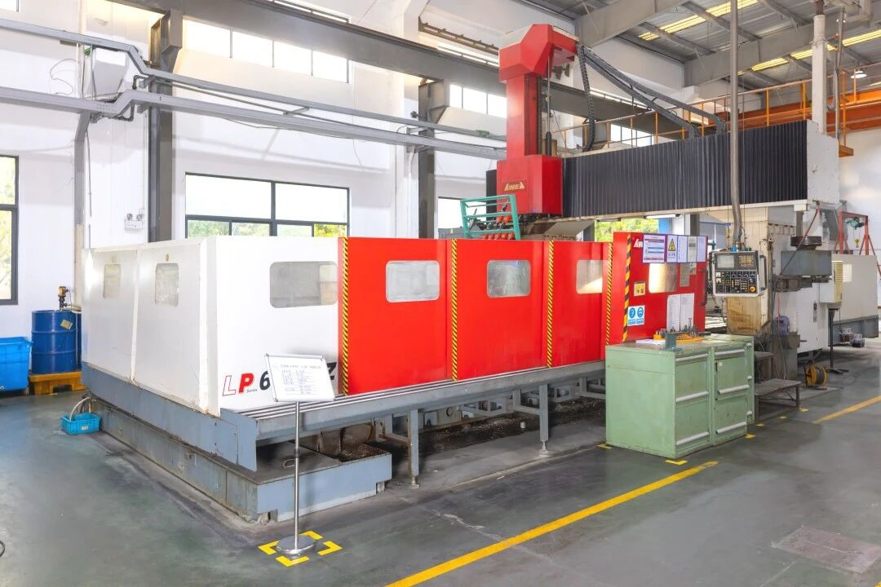


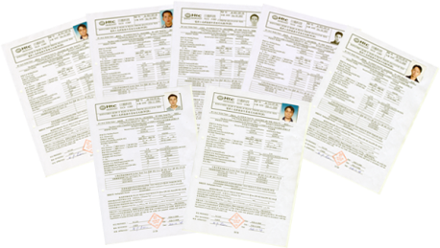
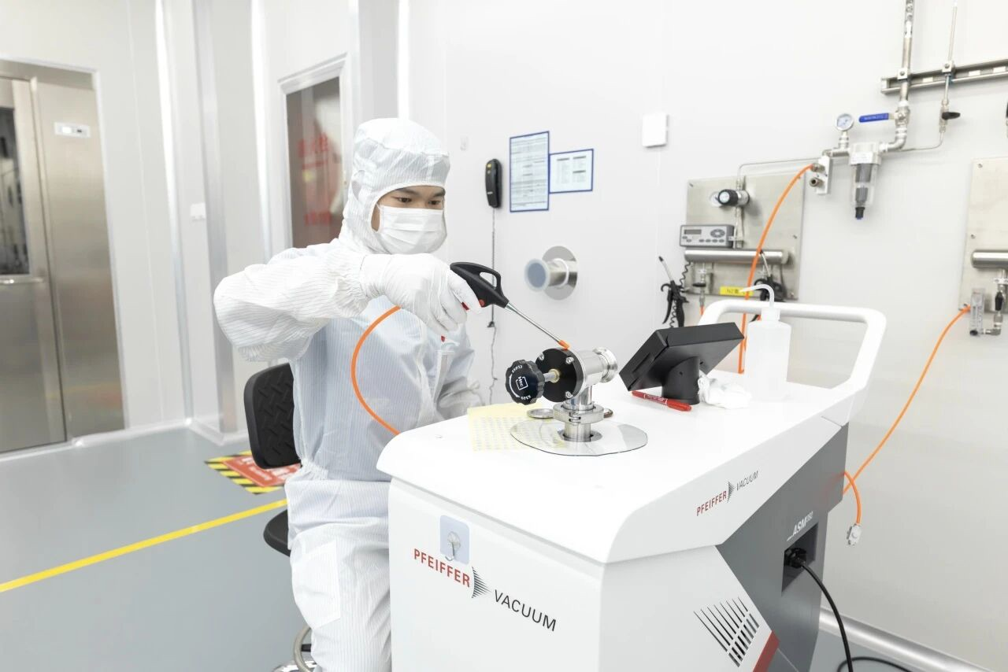
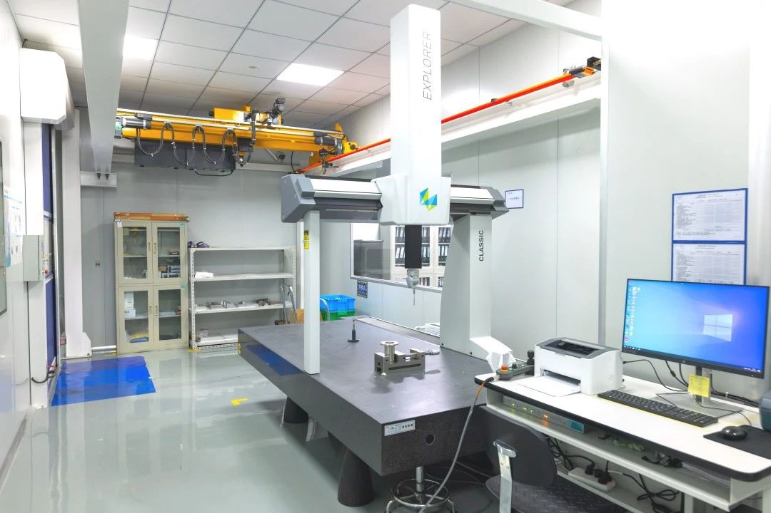
加工能力介绍
机加工及检测设备
大型加工机台 x 4 小型精密加工机台 x 3
CNC 车床 x 21
激光追踪仪 x 2 三坐标 x 1
氦气测漏仪 x 10
焊接人员
AWS认证焊接工程师 x 11
数据增值

Slide 23
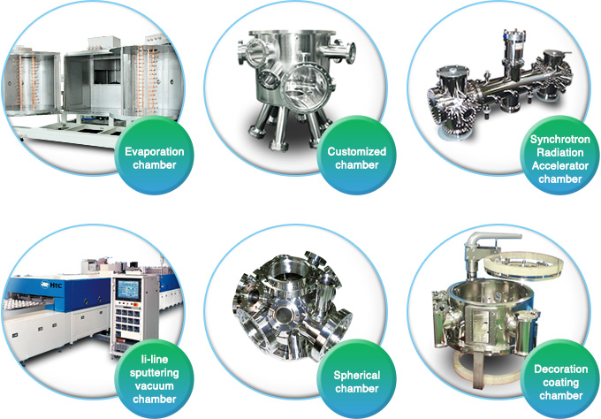
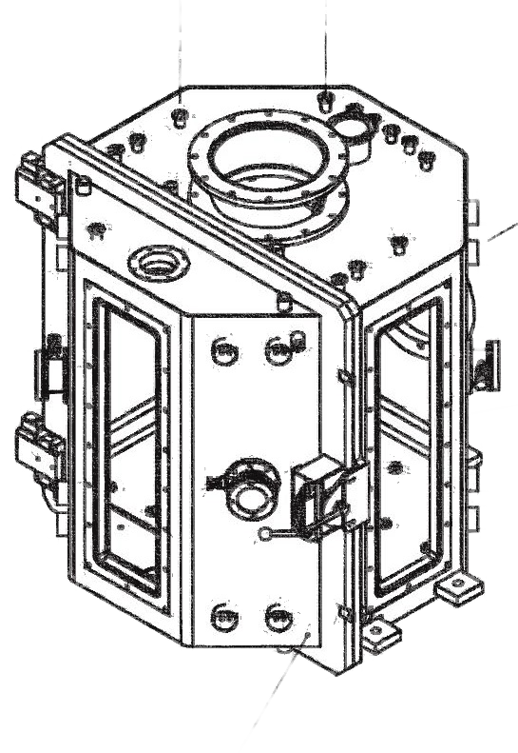
腔体加工
▲材质 SUS,AL,Steel
▲表面处里 喷砂,抛光,镜面,EP,
阳极氧化,镀镍
▲真空度* ~1×10⁻¹⁰ torr
▲漏率 <6×10⁻¹⁰ torr/L.S
▲温度分布* -255°~1450°

Slide 24

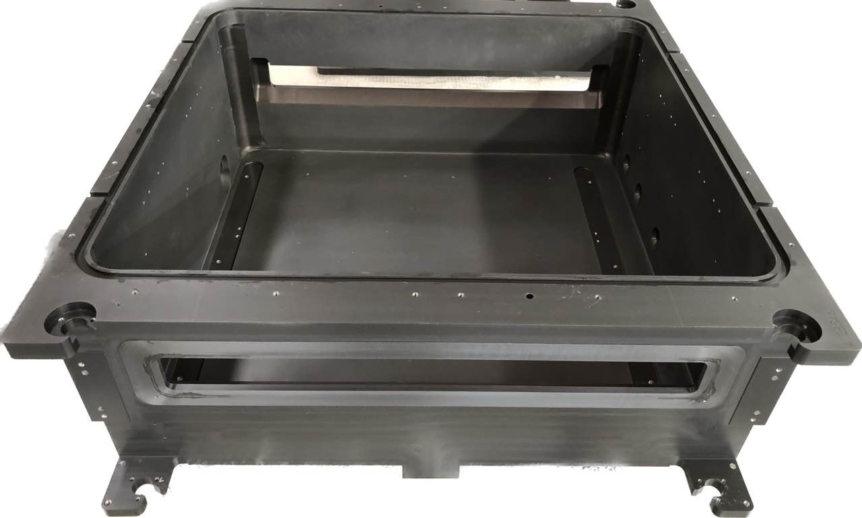
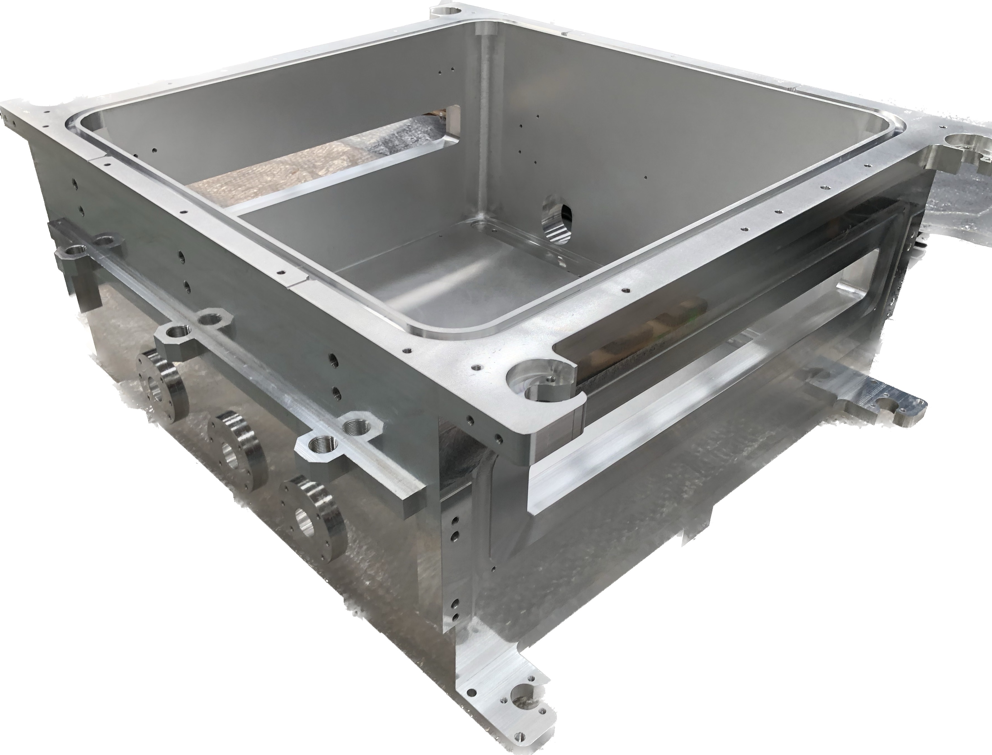
铝腔体整体加工
表面硬氧处理
长710mm*宽692mm*高367mm
长870mm*宽777mm*高378mm
漏率7.6*10-8mbarL/s

Slide 25
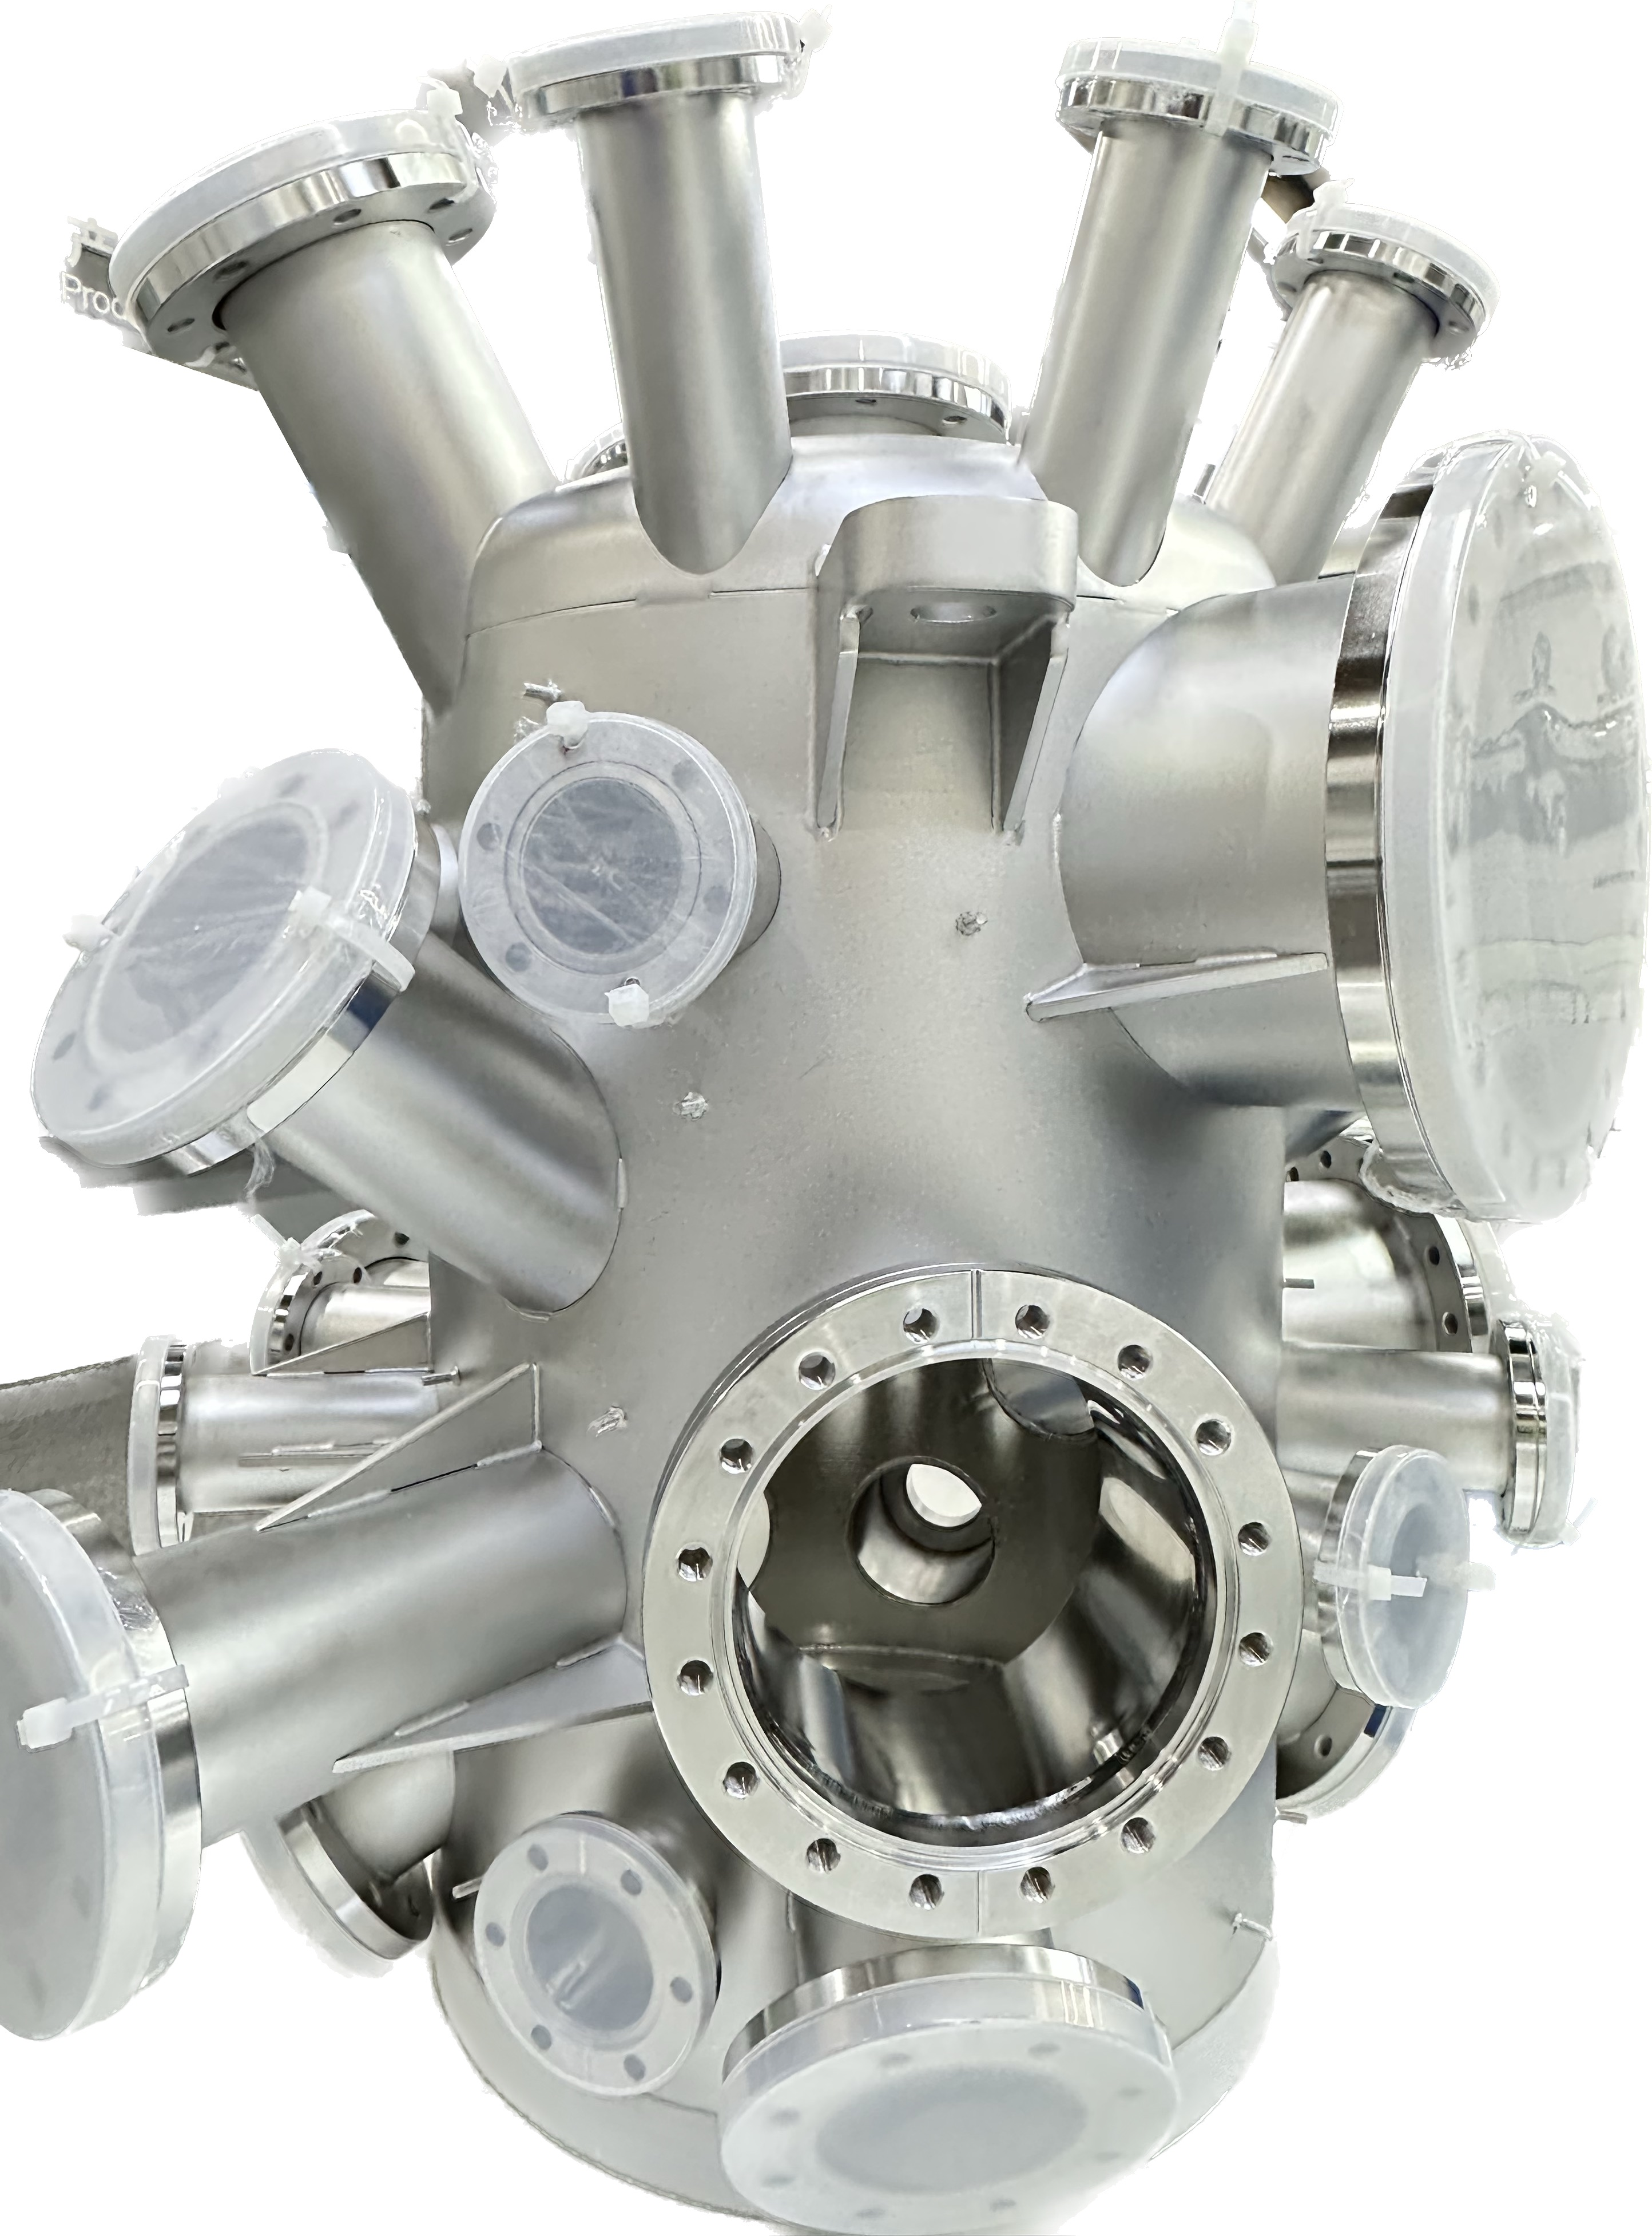
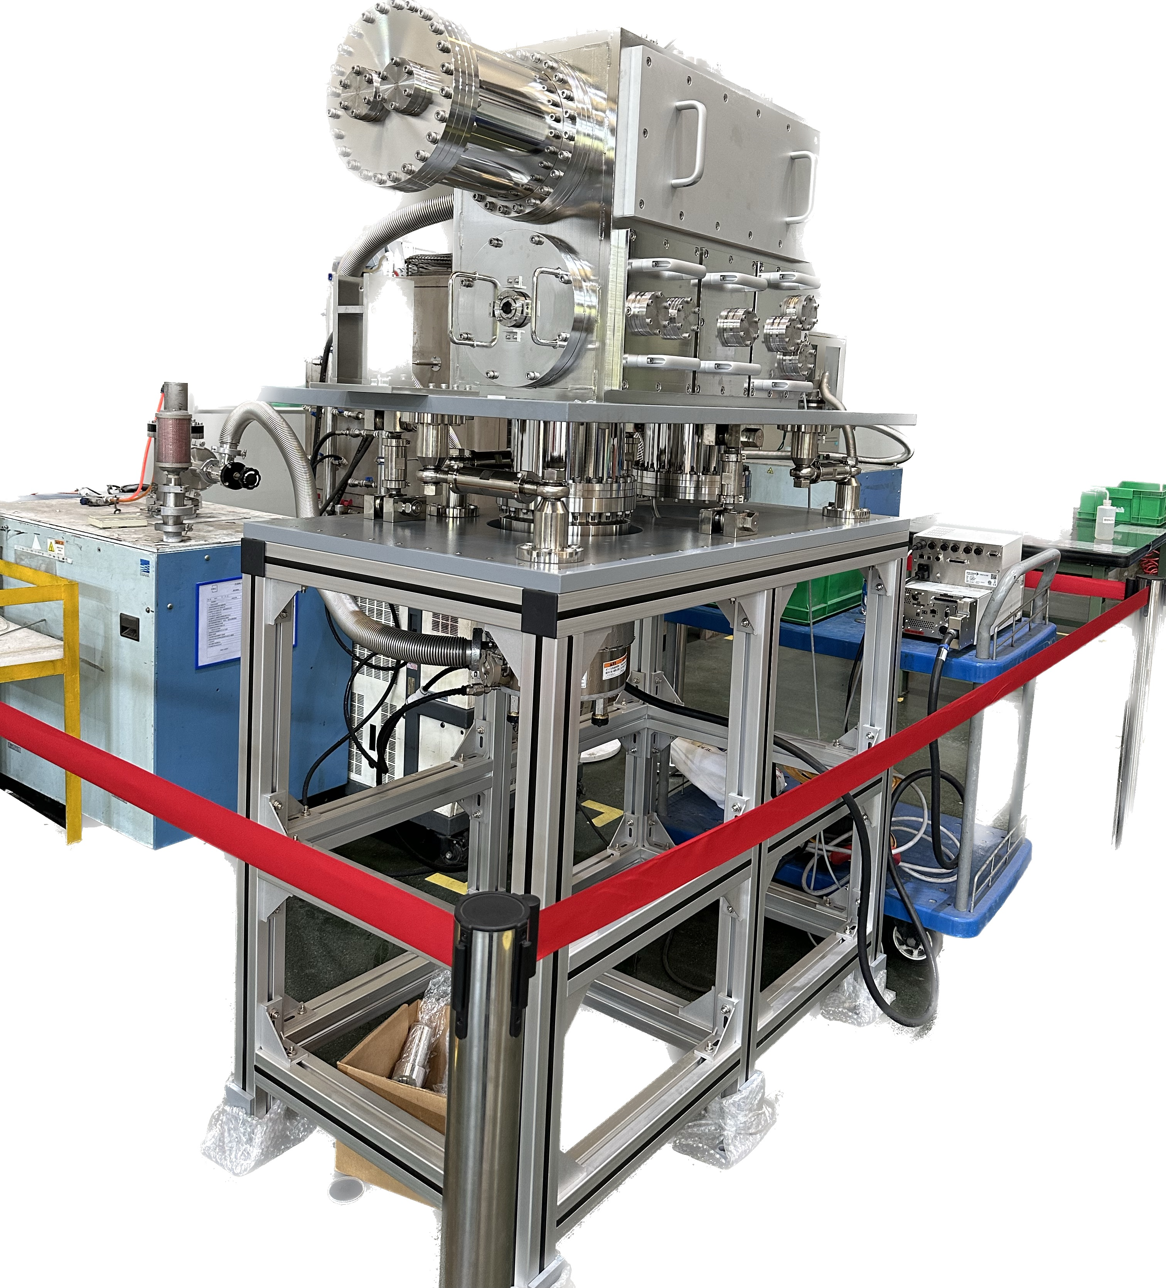
超高真空腔体加工

Slide 26
05
研发能力及体系认证

Slide 27




研发实验室及研发团队
低粉尘
粉尘测试平台
低震动
震动测试平台
抗腐蚀
涂层实验室
高精度
流导测试平台
研发团队23人
本科及研究生以上11人
平均从业年资>6年
应力,流(热)场分析能力
超高真空,阀门寿命
残气分析,抽气模拟
… … …等测试平台
分析半导体传输阀及钟摆阀微粒产生数据,推动半导体高阶制程阀门微粒标准
分析半导体传输阀及钟摆阀震动数据,推动半导体高阶制程阀门震动标准
测试抗粘黏,防腐蚀涂层,改善半导体制程中阀门,管道,干泵,尾气处里设备之堵塞,腐蚀等制程意外因素
分析控压阀参数及演算法数据,提高反应速度及控压精度
2021~24取得专利数
30(发明3)
2023-2025
每年研发费用>1500万
约占预算营收7.5%

Slide 28

体系认证
03
ISO9001
02
ISO14001
01
ISO45001
我们欢迎战略投资，携手有实力的伙伴共同推动公司发展，实现互利共赢。
我们希望与合作伙伴共同探索新的应用场景，通过技术创新和模式创新，开拓市场。
我们寻找优秀的渠道代理，通过合作扩大市场覆盖，提升品牌影响力。
战略投资
场景共建
渠道代理

Slide 29
06
公司客户分布

Slide 30


全球代理商及客户分布
英国-伦敦 英国-格温内斯 英国-布莱顿
德国-哥廷根 德国-耶拿
俄罗斯 莫斯科
中国-上海
韩国 首尔
荷兰 法国-阿讷西
★
日本 东京,熊本
凤凰城
★
美国-匹兹堡 美国-纽约 美国-迈阿密
中国台湾-新竹 中国台湾-台南
美国-波特兰 美国-旧金山 美国-洛杉矶
以色列 雷霍沃特
印度 班加罗尔
泰国 新加坡
澳大利亚-雪梨
客户遍布57个国家
主要客户
代理
★
日扬/明远
日扬-美国
日扬-日本
我们欢迎战略投资，携手有实力的伙伴共同推动公司发展，实现互利共赢。
我们希望与合作伙伴共同探索新的应用场景，通过技术创新和模式创新，开拓市场。
我们寻找优秀的渠道代理，通过合作扩大市场覆盖，提升品牌影响力。
战略投资
场景共建
渠道代理

Slide 31





































客户
我们欢迎战略投资，携手有实力的伙伴共同推动公司发展，实现互利共赢。
我们希望与合作伙伴共同探索新的应用场景，通过技术创新和模式创新，开拓市场。
我们寻找优秀的渠道代理，通过合作扩大市场覆盖，提升品牌影响力。
战略投资
场景共建
渠道代理

Slide 32


科研客户
我们欢迎战略投资，携手有实力的伙伴共同推动公司发展，实现互利共赢。
我们希望与合作伙伴共同探索新的应用场景，通过技术创新和模式创新，开拓市场。
我们寻找优秀的渠道代理，通过合作扩大市场覆盖，提升品牌影响力。
战略投资
场景共建
渠道代理

Slide 33

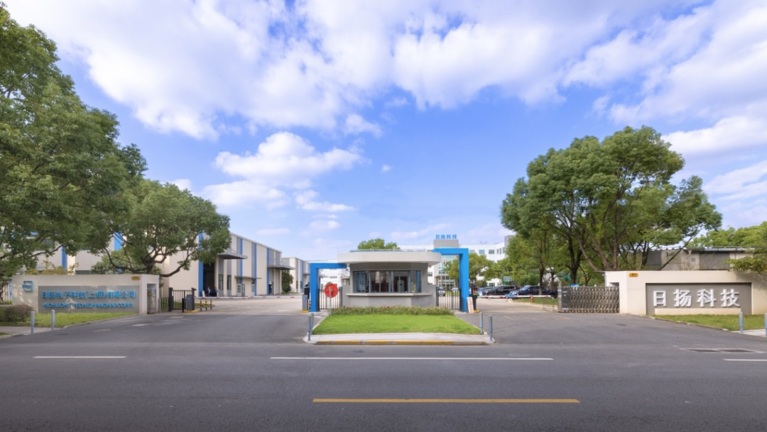
感谢您的观看
THANKS

